Slide 1

ГИГИЕНА ПИТАНИЯ.
«Есть или не есть,
пить или не пить?!»
Ток – шоу для учащихся 8 классов.
Разработала и провела
учитель биологии Косачёва Т.А.
2011-2012 учебный год.

Slide 2
ТОК – англ. talk – разговор, разговаривать, беседа;
ШОУ – англ. show – показывать, смотреть.
Из словаря Ожегова С.И. под редакцией Н.Ю. Шведовой: шоу – яркое, эстрадное представление;
– нечто показное, рассчитанное на шумный внешний эффект.

Slide 3
Г. Гейне «Человек есть то, что он ест».
Характер питания
Рост
Зрение
Физическое развитие
Половое развитие
Психическое развитие
Повышение защитной функции
Кроветворение
Каковы секреты правильного питания?

Slide 4

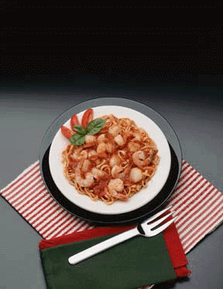
ДИЕТОЛОГ
Ф.И. КОМАРОВ:
«5-разовое питание – это та самая пятёрка для нашего желудка….»
ИРВИНГ ФИШЕР:
«…рекомендую 7-разовое питание….»
ЗОЛОТОЕ ПРАВИЛО № 1:
- питаться надо регулярно, не меньше 4 – 5 раз в день -
ЗОЛОТОЕ ПРАВИЛО № 2:
- умеренное потребление пищи -

Slide 5


ЗОЛОТОЕ ПРАВИЛО № 3:
- принимать пищу лучше в спокойной обстановке, не спешить…-
ЗОЛОТОЕ ПРАВИЛО № 4:
- рацион должен быть разнообразным и полноценным по составу -

Slide 6
ВЕГЕТАРИАНЕЦ

Slide 7
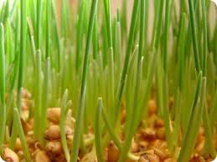
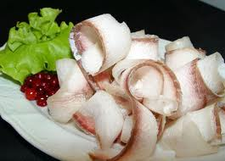
Последователь теории сыроедения
Проростки пшеницы
Строганина

Slide 8
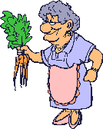
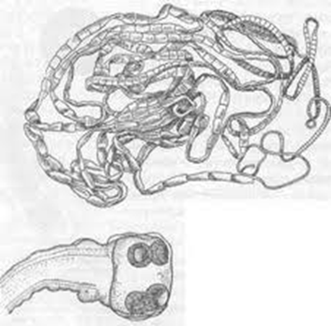
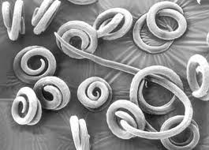



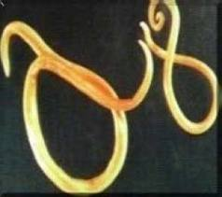

Врач - инфекционист

Slide 9
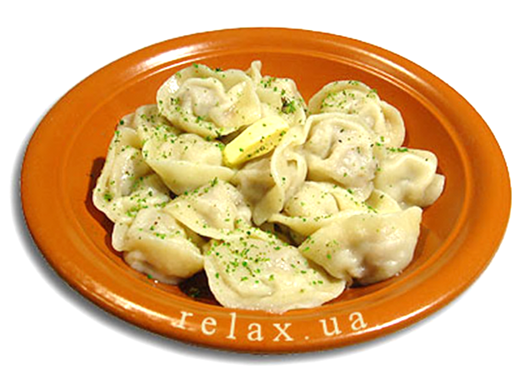
Сторонник раздельного питания.
Рот:
фермент амилаза расщепляет углеводы.
Желудок:
фермент пепсин расщепляет белки.
«ПРИРОДА НЕ ПРИДУМАЛА БУТЕРБРОДОВ» Брег.

Slide 10

Сахар
?
диетолог
Соль
?
Мясо
?
Холестерин?
Золотое правило:
- разнообразно, питательно, но в меру -

Slide 11
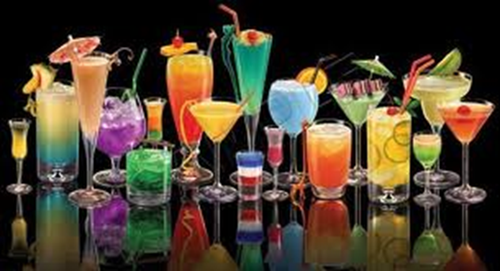

врач
Углекислота вызывает газообразование, отрыжку, гастрит…
Повышается кислотность желудочного сока, стимулируется моторика кишечника…
Аллергические реакции, язвенная болезнь желудка и 12-перстной кишки…

Slide 12
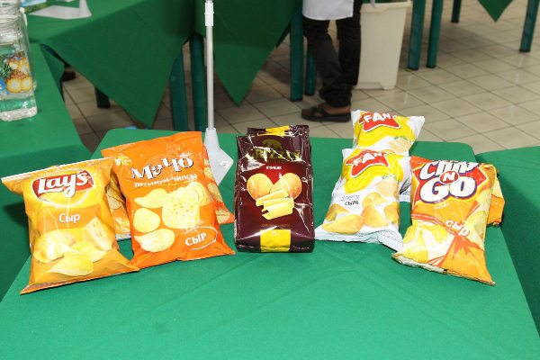
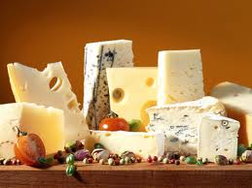
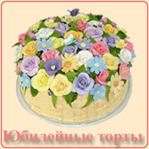
химик

Slide 13
Некоторые Е-добавки могут нанести вред только в больших количествах, но все из них скапливаются в организме, что может аукнуться через несколько лет. По этому лучше не употреблять продукты со следующими Е в составе:
* Е103, Е105, Е121, Е123, Е125, Е126, Е130, Е131, Е142, Е153 - красители. Содержатся в газировке, леденцах, цветном мороженом. Могут привести к образованию злокачественных
* опухолей.
* Е171-173 - красители. Содержатся в сладкой газводе, леденцах, цветном мороженом. Могут привести к заболеваниям печени и почек.
* Е210, Е211, Е213-217, Е240 - консерванты. Есть в консервах любого вида (грибы, компоты, соки, варенья). Могут привести к образованию злокачественных опухолей.
* Е221-226 - консерванты. Используются при любом консервировании. Могут привести к заболеваниям жкт.
* Е230-232, Е239 - консерванты. Содержатся в консервах любого вида. Могут вызвать аллергические реакции.
* Е311-313 - антиоксиданты Есть в йогуртах, кисломолочных продуктах, колбасных изделиях, сливочном масле, шоколаде. Могут вызвать заболевания жкт.
* Е407, Е447, Е450 - стабилизаторы и загустители. Содержатся в вареньях, джемах, сгущённом молоке, шоколадном сыре. Могут вызвать заболевания печени и почек.
* Е461-466 - стабилизаторы и загустители. Есть в вареньях, джемах, сгущенном молоке, шоколадном сыре. Могут вызвать заболевания жкт.
* Е924a, Е924b - пеногасители. Содержатся в газированных напитках. Могут привести к образованию злокачественных опухолей.
БЕЗОПАСНЫЕ "Е"
* Е100 - куркумин (краситель), может содержаться в порошке кэрри, соусах, готовых блюдах с рисом, варенье, рыбных паштетах.
* Е363 - янтарная кислота (подкислитель), содержится в десертах, супах, бульонах, сухих напитках.
* Е504 - карбонат магния (разрыхлитель теста), может содержаться в сыре, жевательной резинке, пищевой соли.
* Е957 - тауматин (подстластитель) может содержаться в мороженном, сухофруктах, жевательной резинке без сахара.

Slide 14
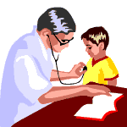
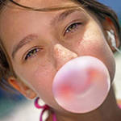
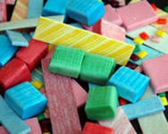
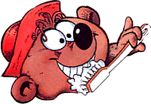
Врач - стоматолог
Врач - педиатр

Slide 15
Сегодня мы узнали много нового и интересного, посмотрели на себя со стороны. Надеемся, что ваш интерес к здоровому питанию и образу жизни позволит сохранить ваше здоровье и здоровье ваших будущих детей.
Спасибо за внимание!

